Slide 1
Складское оборудование

Slide 2
О компании
Kollias Ltd была основана в начале 90-х годов и с тех пор создала репутацию надежности, поскольку она постоянно повышает цели, предлагая эргономичные продукты с высокими стандартами качества. Компания разрабатывает все производственное оборудование собственными силами. Поэтому продукция высокого качества не имеет аналогов в отрасли. Благодаря политике постоянного совершенствования компания ежегодно инвестирует в высокотехнологичное оборудование и компьютерные интегрированные системы (CAD/CAM/CAE). Инновации, качество и безопасность всегда считались основными целями компании. Благодаря самоотверженности отдела исследований и разработок компания зарегистрировала более 20 патентов, завоевавших высочайшую репутацию на внутреннем и внешнем промышленном рынке. Вертикальная интеграция производства приводит к производству высококачественных продуктов в короткие сроки в соответствии с требованиями заказчика. Компания постоянно расширяет существующий широкий ассортимент продукции и совершенствует существующие, внедряя новые технологии в соответствии с международными стандартами.

Slide 3
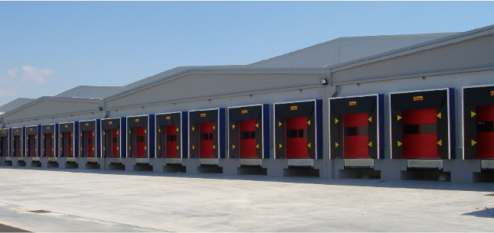
Гидравлические секционные ворота HSD

Slide 4
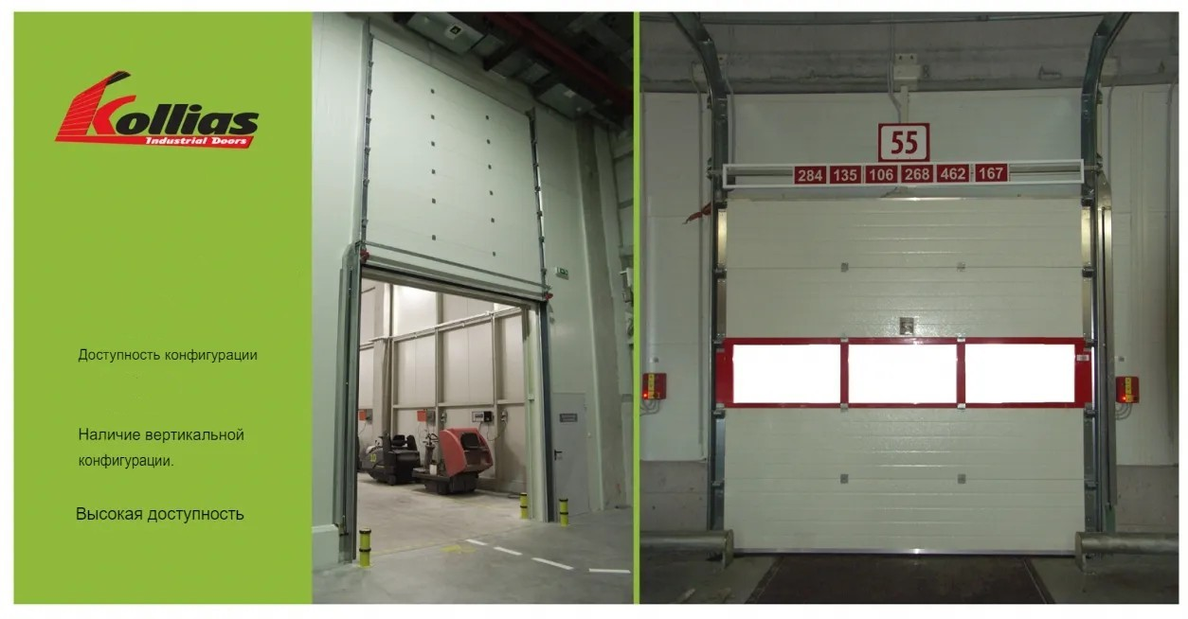

Slide 6
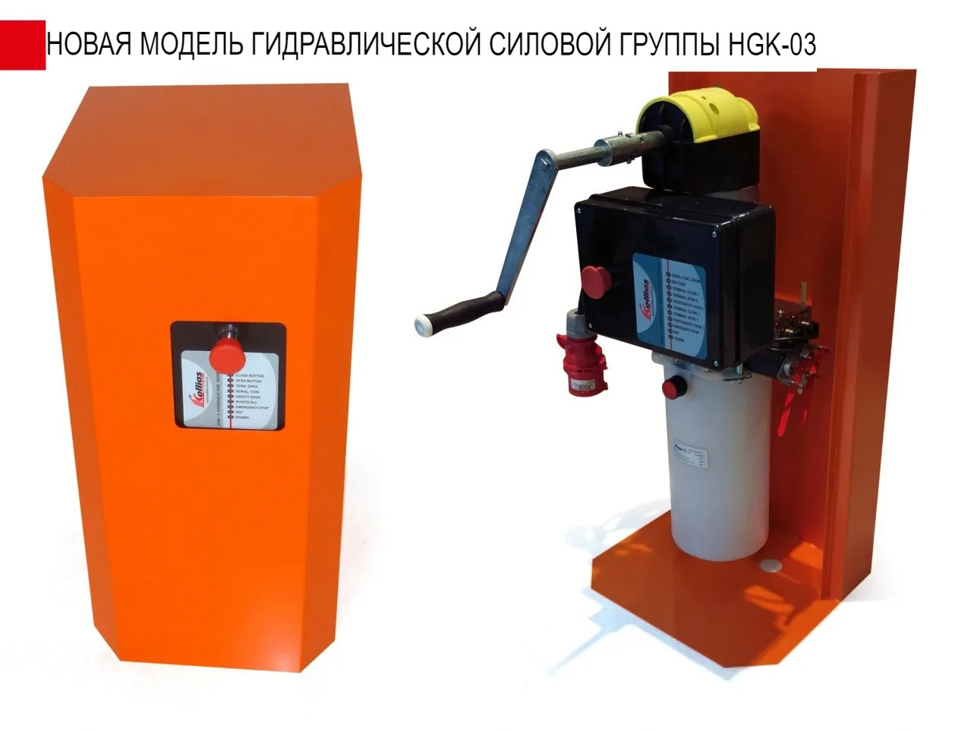
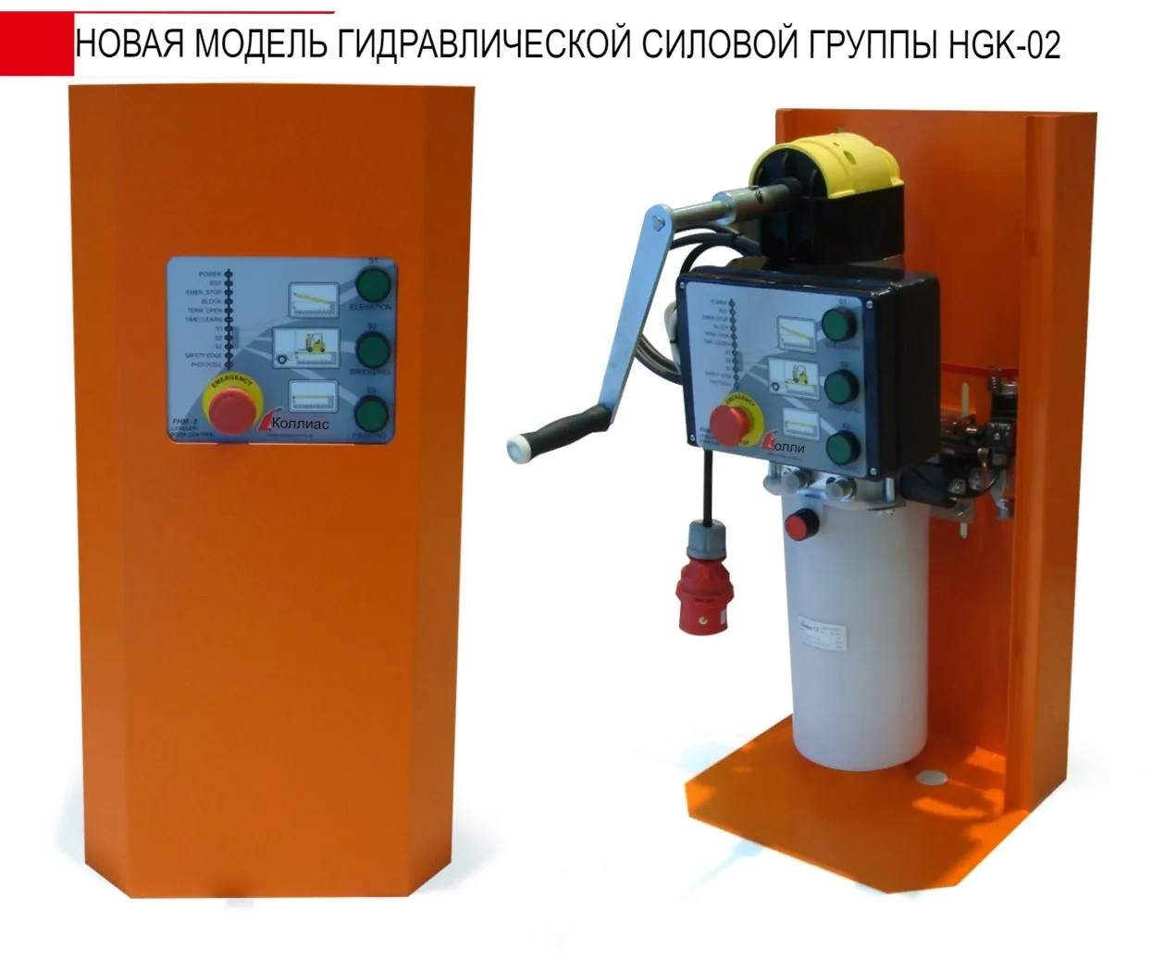
ГИДРАВЛИЧЕСКАЯ СИЛОВАЯ ГРУППА HGK-02 - ОДИН БЛОК ПОДХОДИТ ДЛЯ ОДНОГО ВЫРАВНИВАТЕЛЯ И ОДНИХ ГИДРАВЛИЧЕСКИХ ВОРОТ
ГИДРАВЛИЧЕСКАЯ СИЛОВАЯ ГРУППА HGK-03 - ОДИН БЛОК ПОДХОДИТ ДЛЯ ДВУХ ГИДРАВЛИЧЕСКИХ ВОРОТ

Slide 8
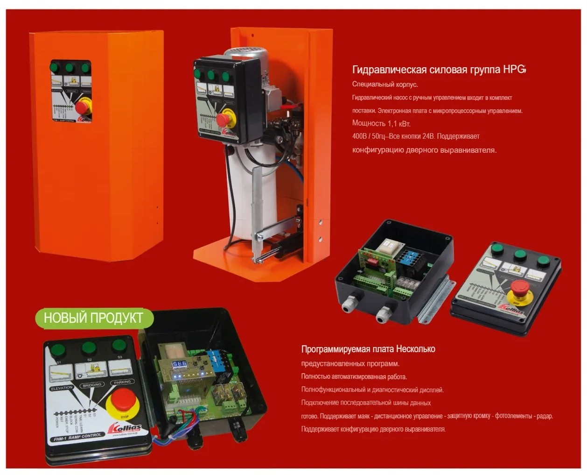

Slide 9
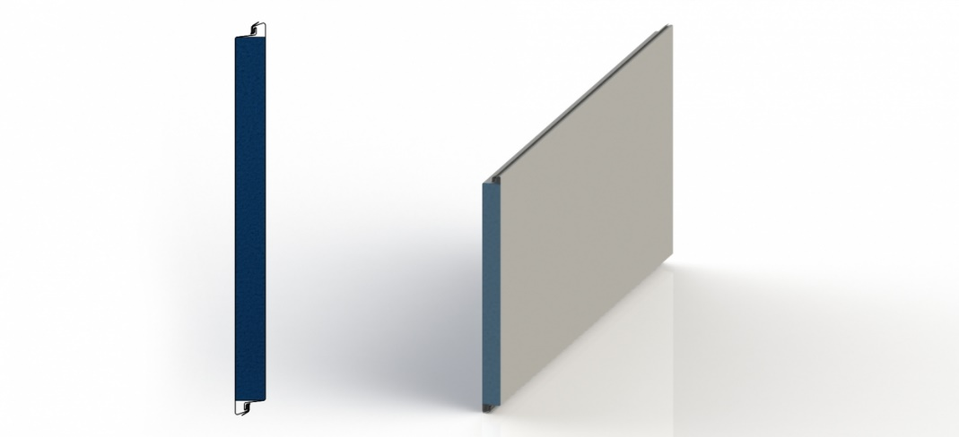
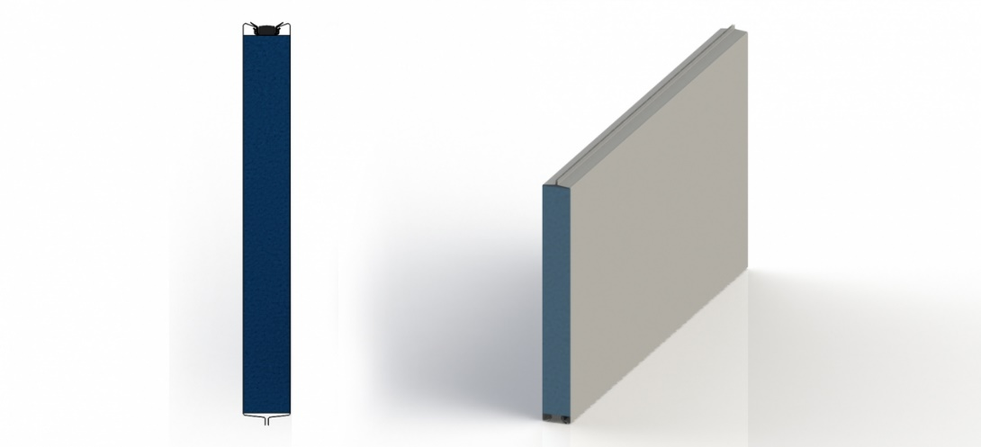
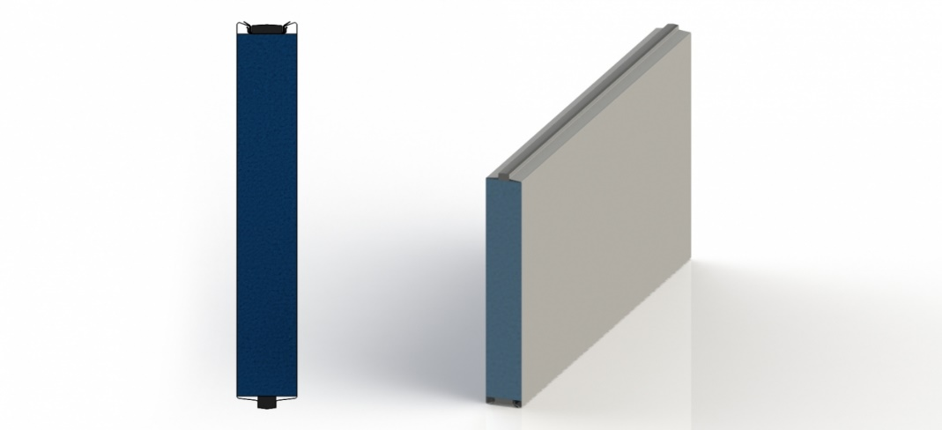
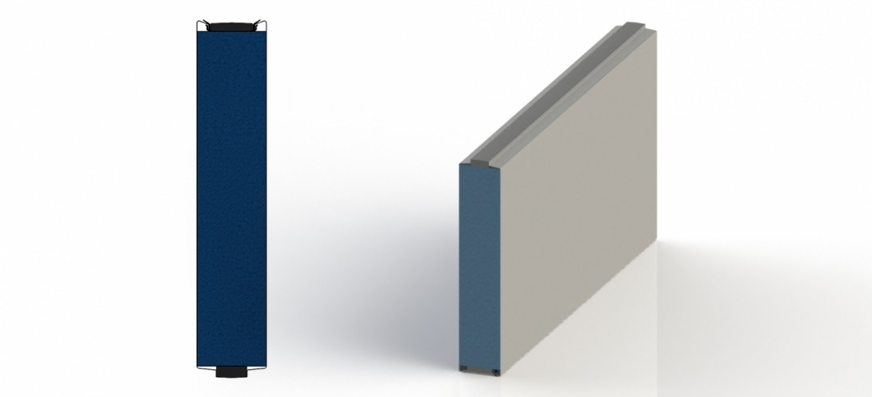
Профили секционных ворот
ПУ 40
ПУ 60
ПУ 80
ПУ 100

Slide 10
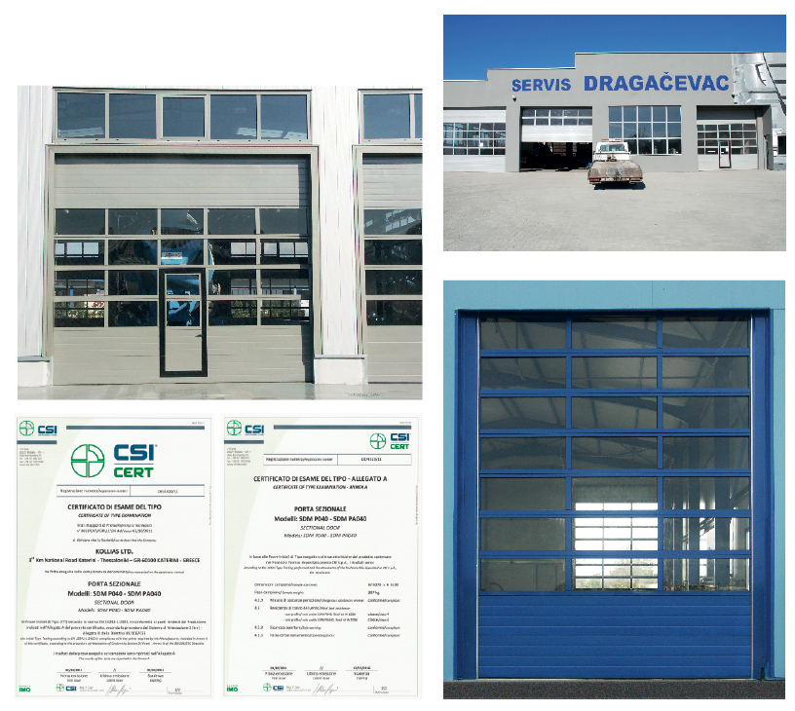
Электрические промышленные секционные ворота в соответствии с EN 13241-1

Slide 11
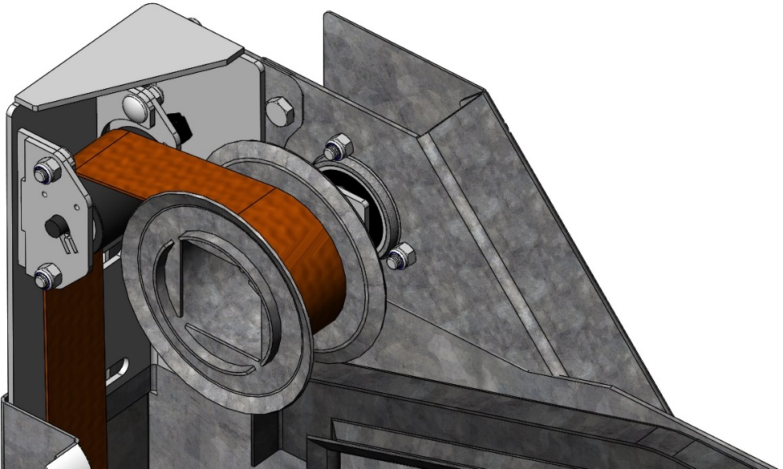
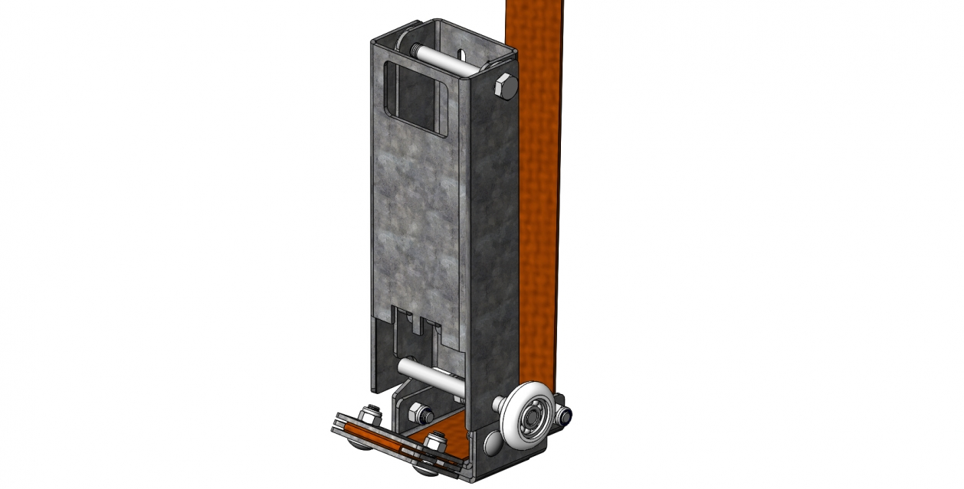
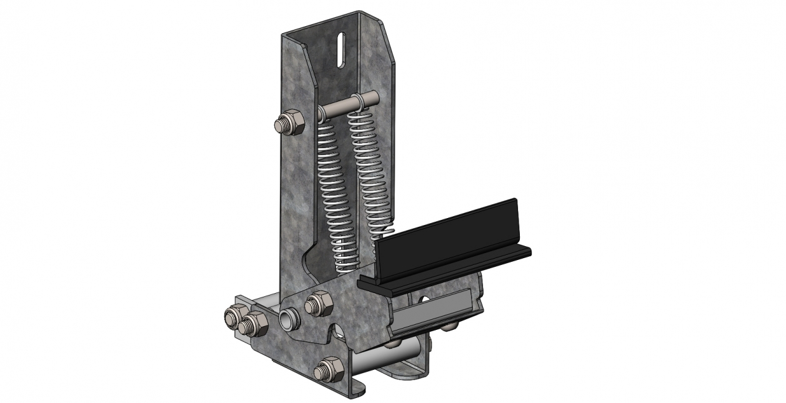
Особенности конструкции
ДАТЧИК КРУТЯЩЕГО МОМЕНТА ПРИВОДНОГО РЕМНЯ
УПЛОТНИТЕЛЬ ПРОЕМА СЕКЦИОННЫХ ВОРОТ
ТОРМОЗ БЕЗОПАСНОСТИ С АВТОМАТИЧЕСКИМ ЗАМКОМ

Slide 12
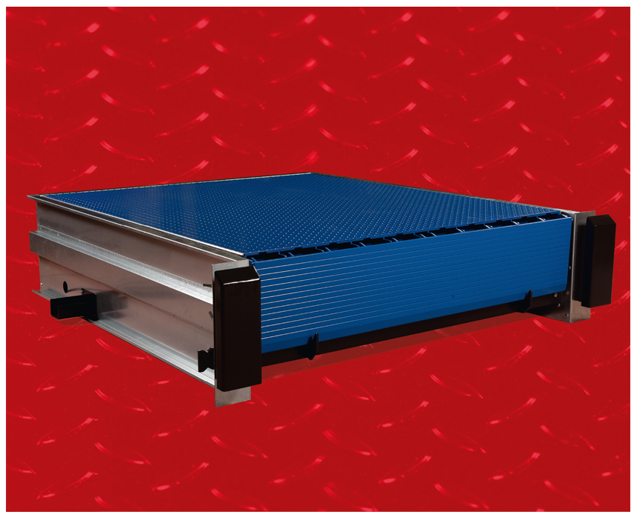
Гидравлическая уравнительная платформа

Slide 13
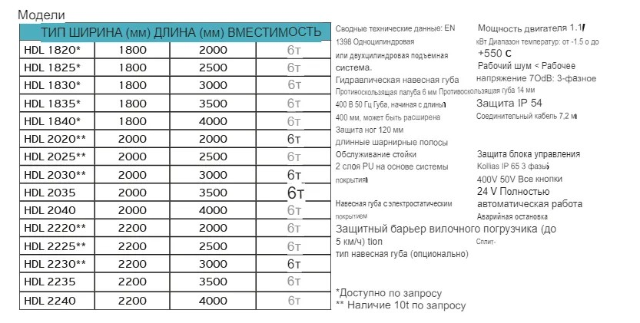
Модели

Slide 14
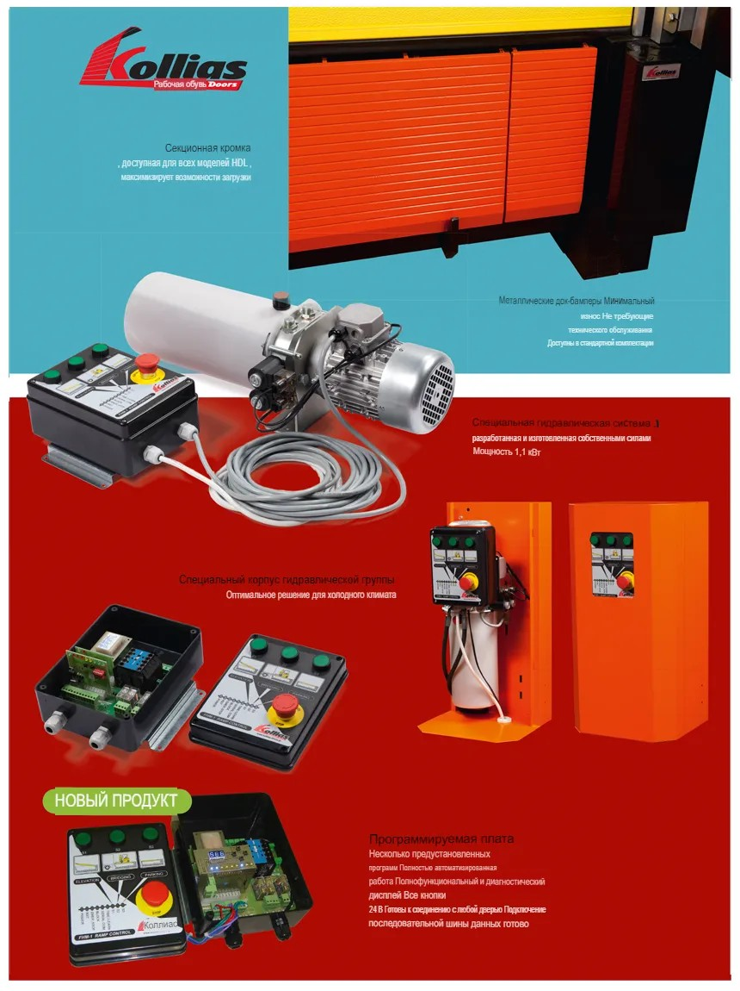
Комплектация

Slide 15
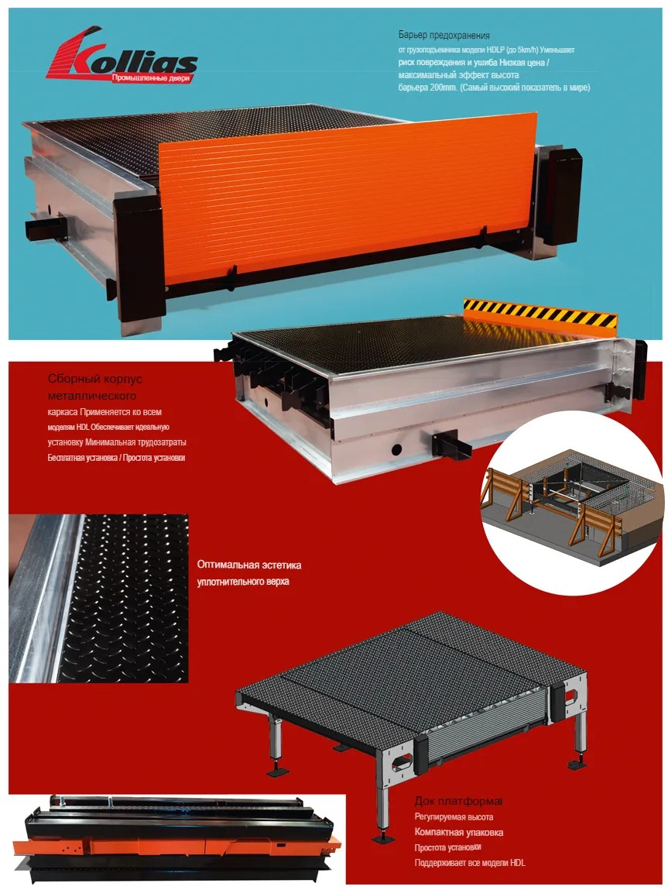
Особенности конструкции

Slide 16
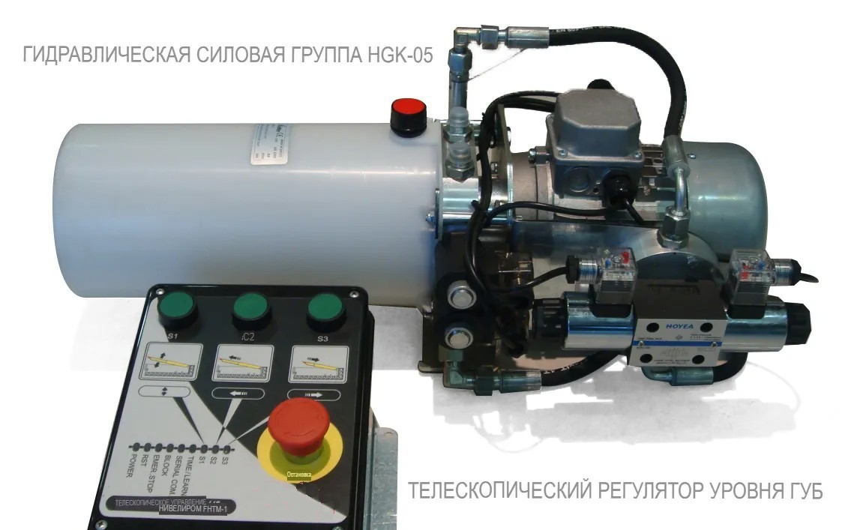
Привод

Slide 17
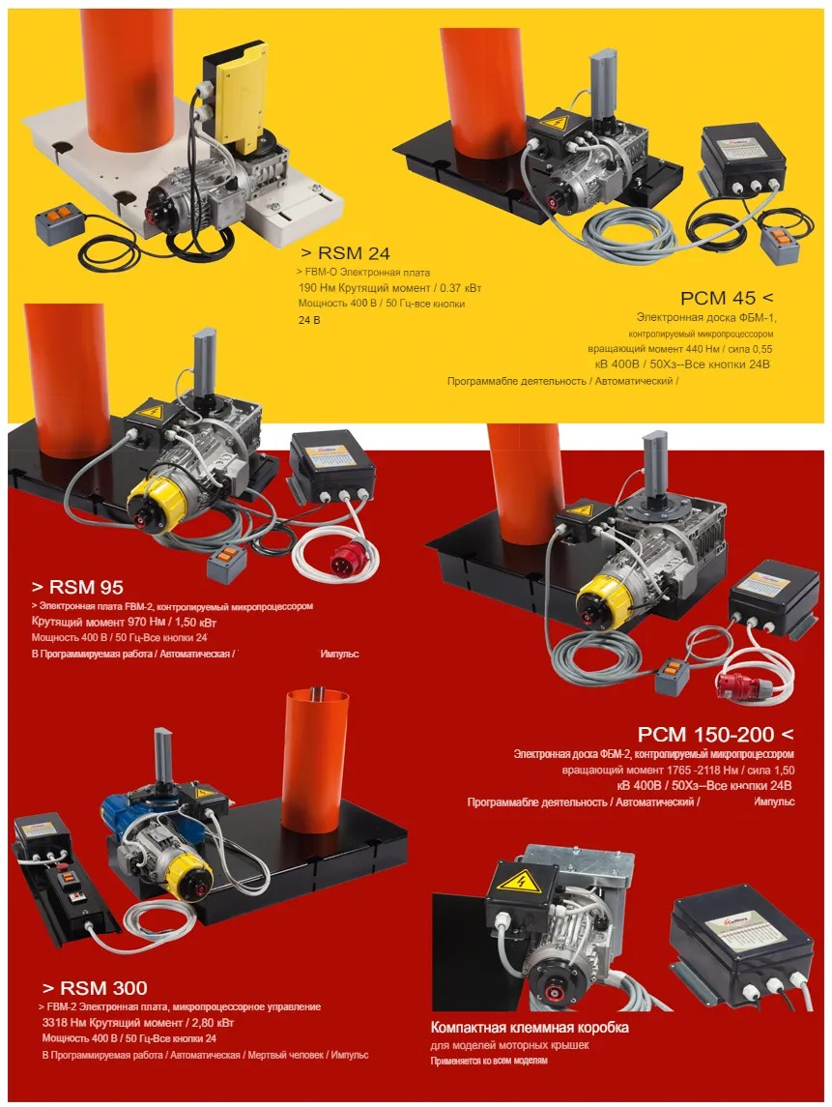
Промышленные приводы

Slide 18
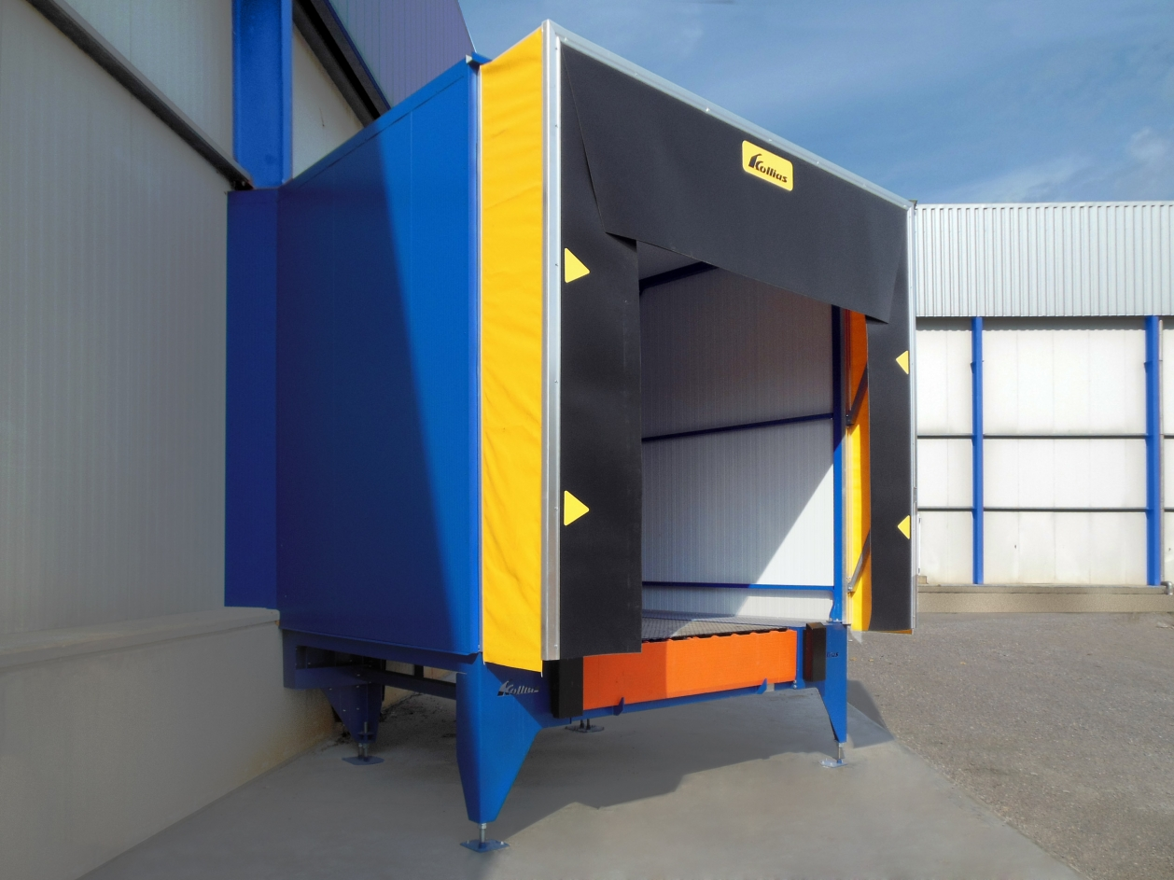
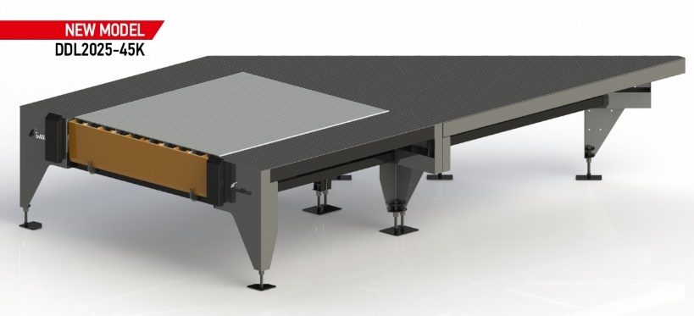
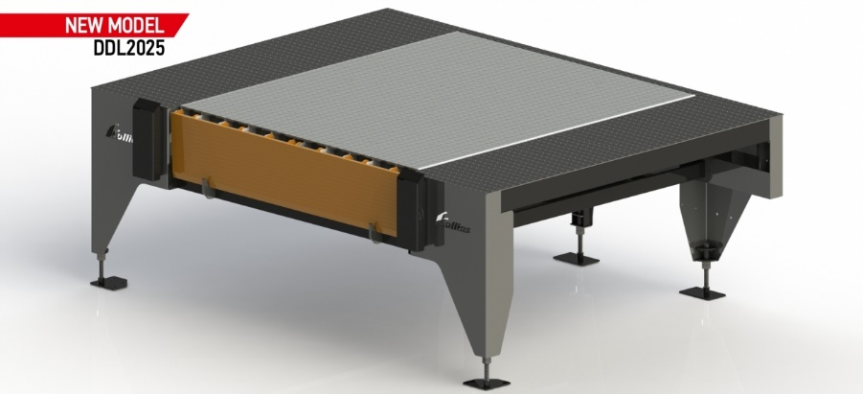
КОМПЛЕКСНЫЕ РЕШЕНИЯ ДОК-СТАНЦИИ С РЕГУЛИРУЕМЫМИ ПЬЕДЕСТАЛАМИ // ДОК-УКРЫТИЯ // ГИДРАВЛИЧЕСКИЕ ДОК-ВЫРАВНИВАТЕЛИ // ГИДРАВЛИЧЕСКИЕ СЕКЦИОННЫЕ ВОРОТА // ПРОМЫШЛЕННЫЕ РОЛЬСТАВНИ

Slide 19
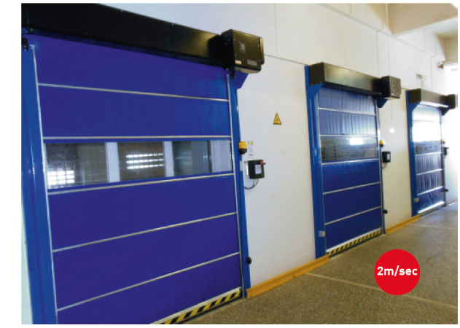
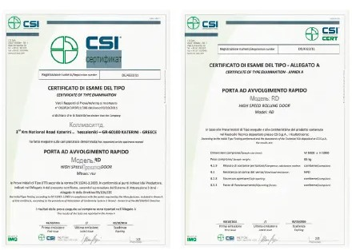
Скоростные ворота

Slide 21
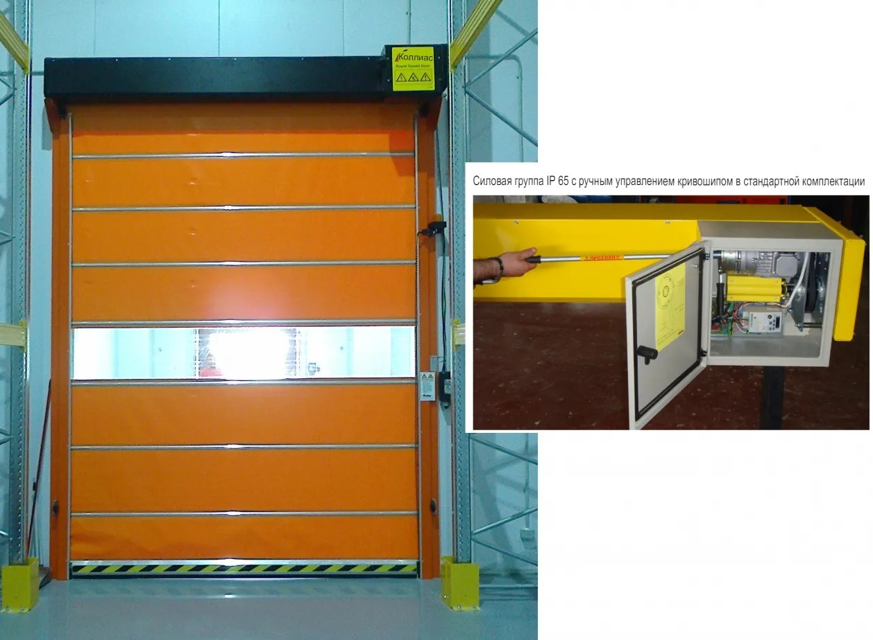

Slide 22
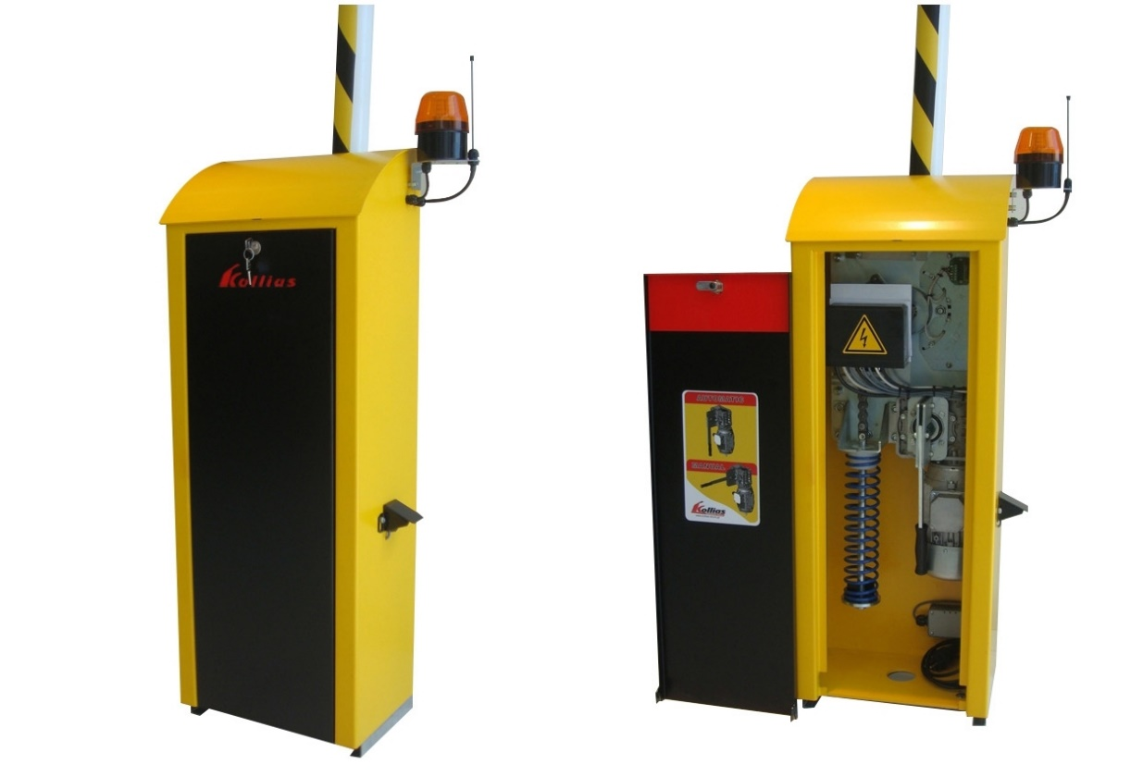
Шлагбаумы
Длина до 8 метров. Подходит для тяжелых рабочих циклов.

Slide 23
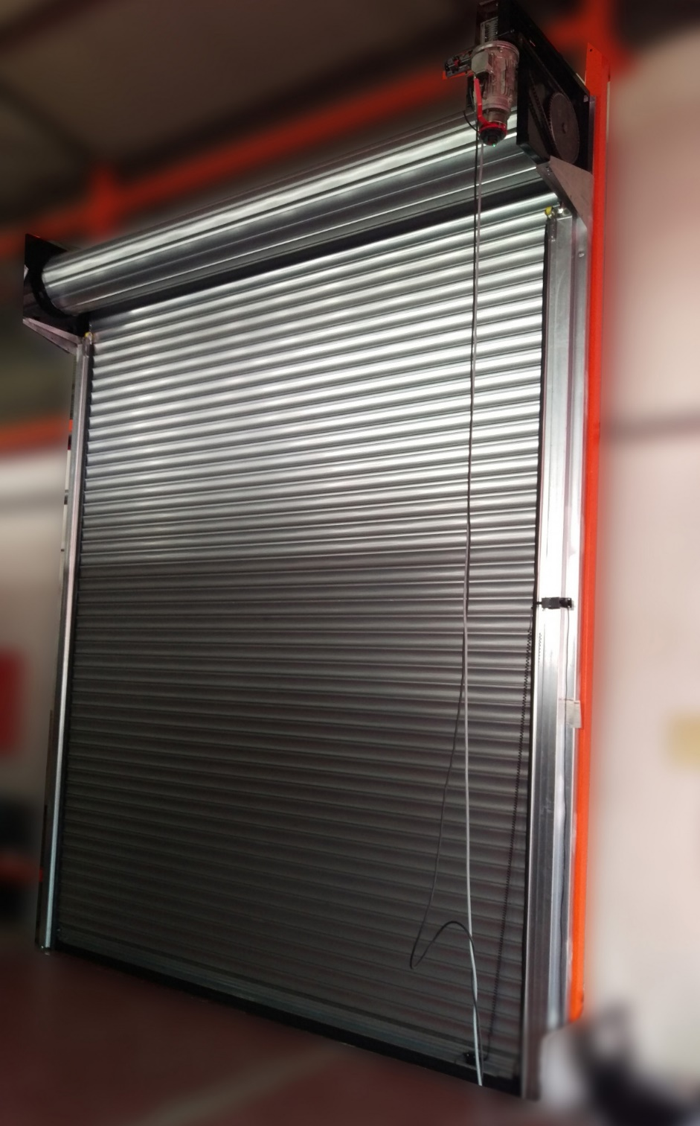
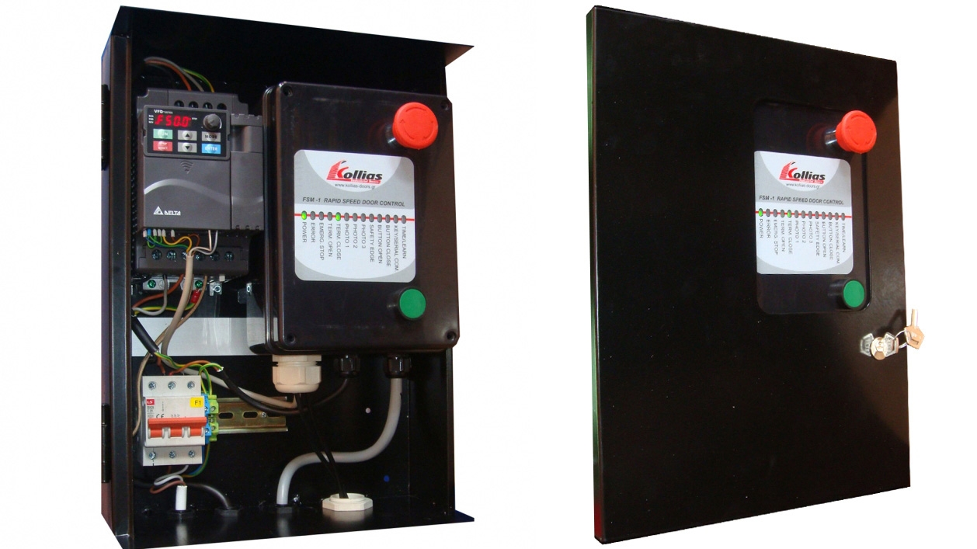
Скоростные рольставни

Slide 24
РОЛЬСТАВНИ ДЛЯ МАГАЗИНОВ - ПЕРФОРИРОВАННЫЙ СТАЛЬНОЙ ЗАНАВЕС

Slide 25
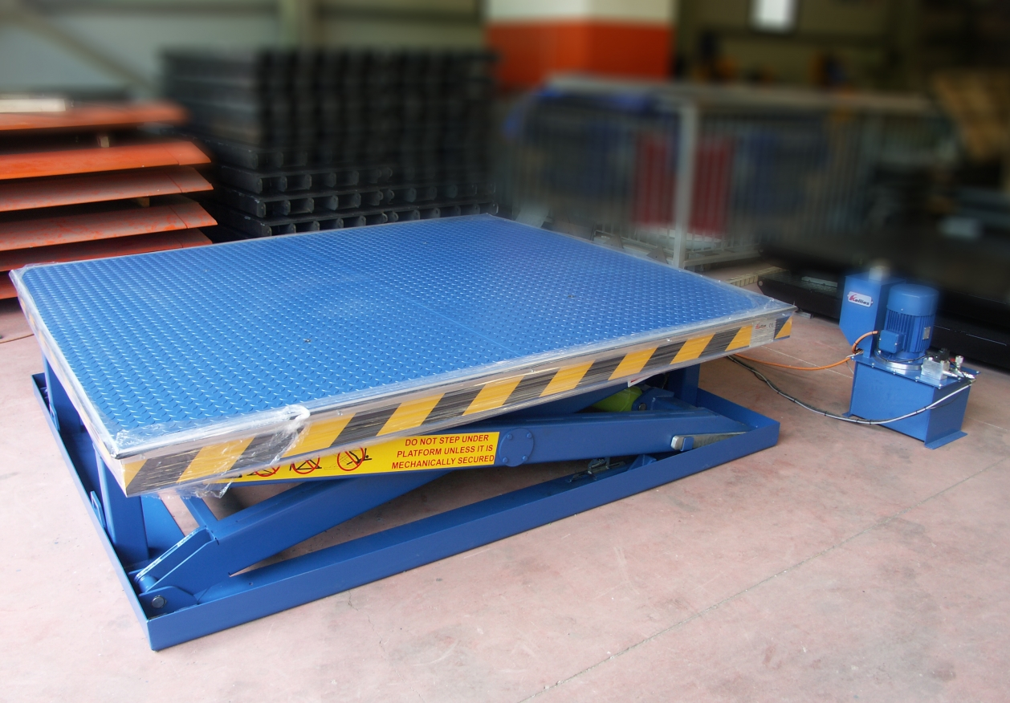
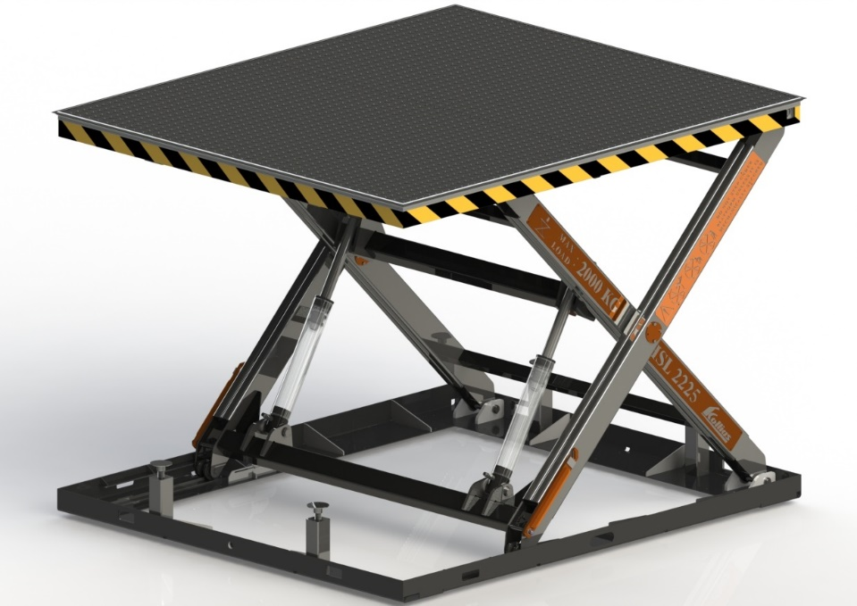
Ножничные подъемники
Самонесущая конструкция Переменный размер платформы Идеально подходит для перевозки грузов между этажами.

